Slide 1


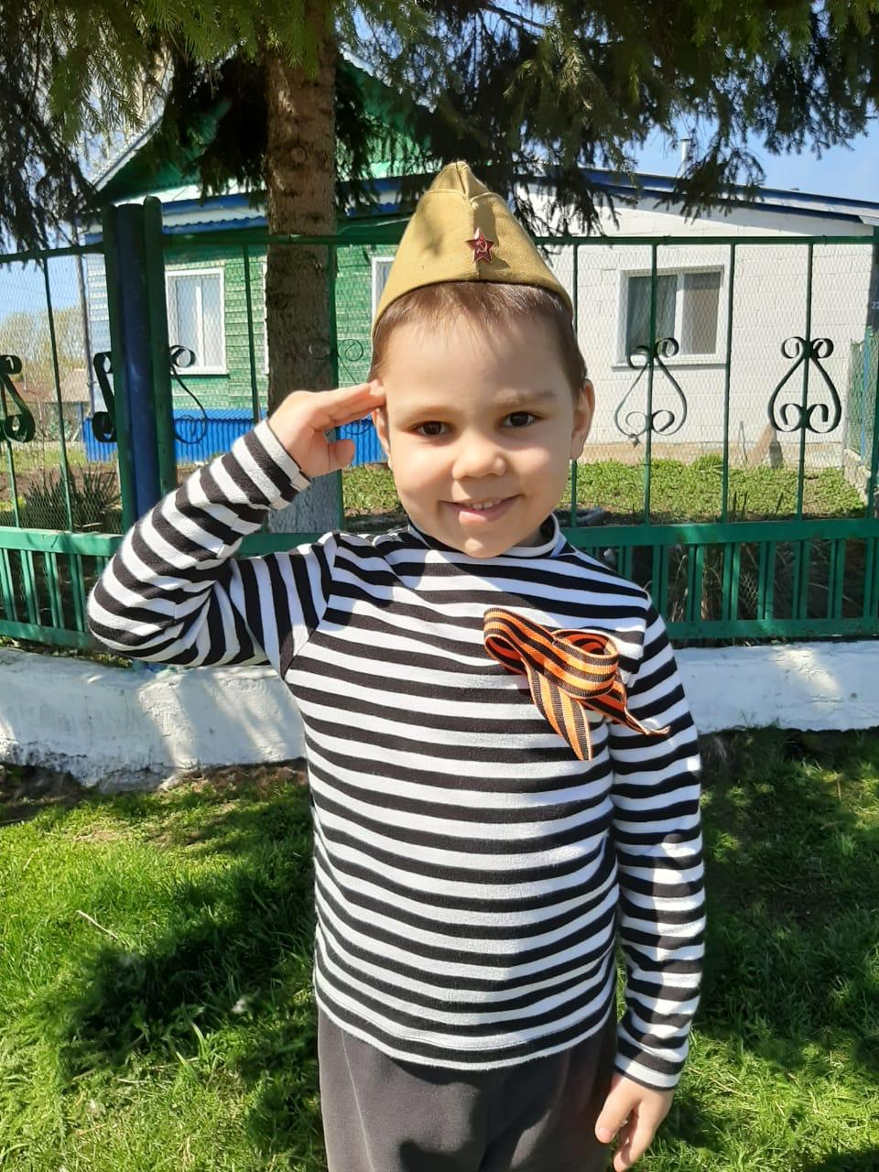
Семейный альбом Загидуллина Мурата 5 лет, воспитанника МБДОУ «Детский сад №146»
Мои Прадедушки
Я Помню! Я Горжусь!

Slide 2


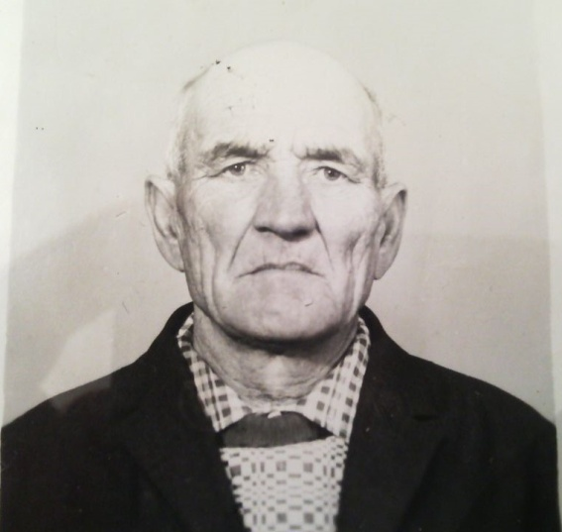
Сиразеев Мингазиз Сиразеевич
Мингазиз бабай родился в 1921 году в Рыбно-слободском районе в селе Кугарчено.
В сентябре 1940 года Мингазиз бабай был зачислен пограничные войска Советской Армии переводчиком. В июне 1941 года его перевели в 262 стрелковый пол заведующим склада, где проработал до 1944 года. В 1942 году был легко ранен в левую руку. С апреля 1944 года был стрелком в 16 пограничном отряде до апреля 1944года. Великую победу встретил в 113 пограничном отряде стрелком, где продолжил служить до января 1947 года.
После демобилизации Мингазиз бабай продолжил деятельность на пароходе «Пермь – Астрахань», где проработал с женой (Шамсинур) до 1952 года. Мингазиз бабай и Шамсинур эби воспитали сына и 3 дочерей. Мингазиз бабай умер в 1983 году.

Slide 3
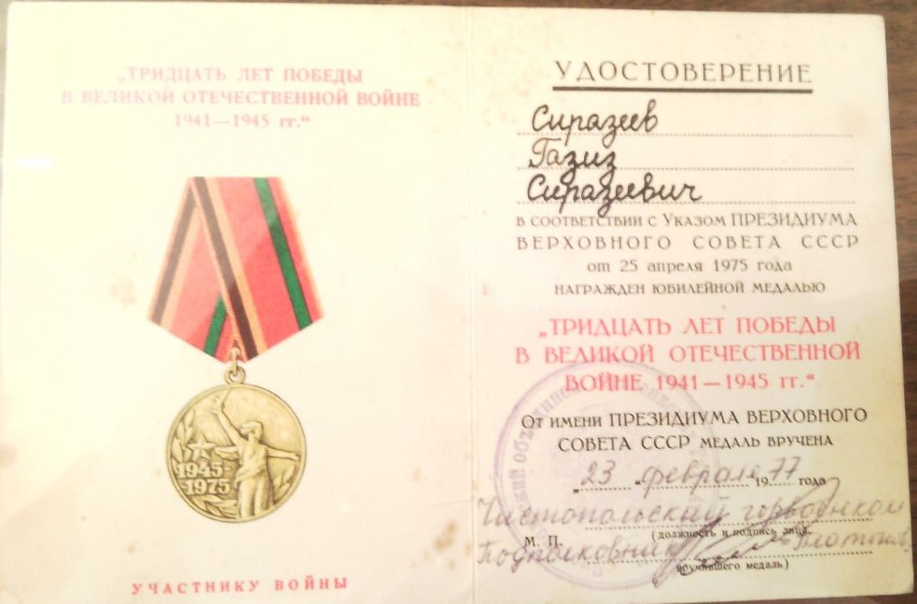
Сиразеев Мингазиз Сиразеевич
Мингазиз бабай был награжден медалью
«За освобождение Варшавы»
«За победу над Германией»

Slide 4
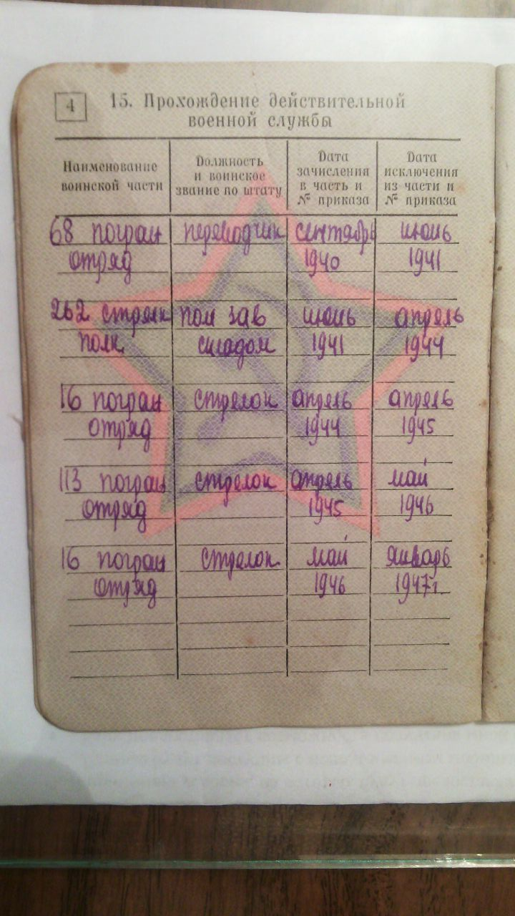
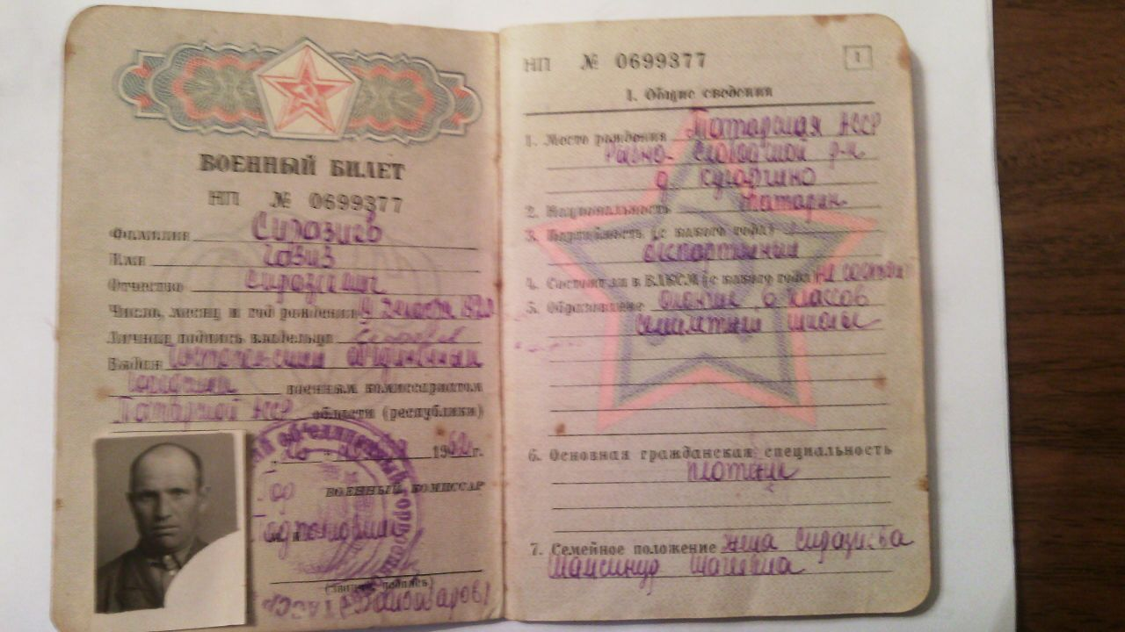
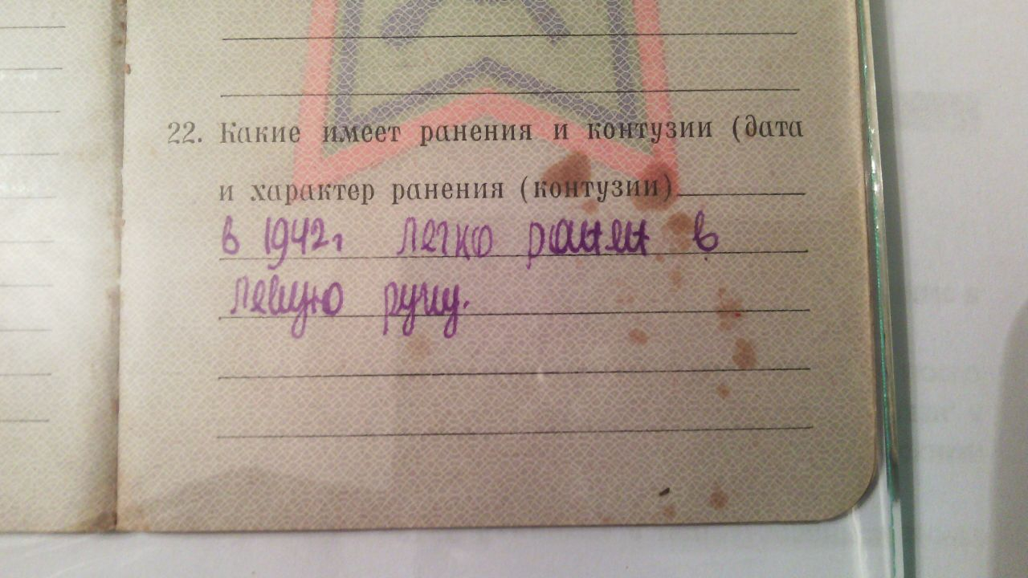
Сиразеев Мингазиз Сиразеевич

Slide 5
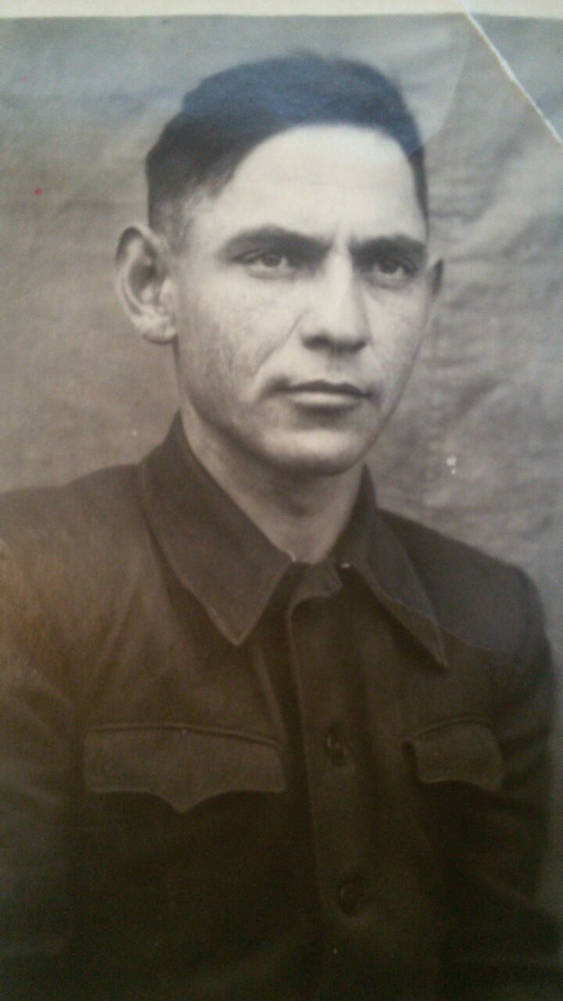
Загидуллин Ахмадулла Набиуллович
Ахмадулла (Ахмет) бабай родился 17 июля 1921 года в деревне Тат.Елтань Чистопольского района Татарской АССР. Призван в ряды Советской Армии в октябре 1940 года. До января 1943 года он служил машинистом в Амурской флотилии. С 1943 года был разведчиком 137 отдельной стрелковой бригаде. С мая 1944 года был химическим инструктором 72 стрелкового полка. Домой вернулся в июне 1946 года. Работал председателем колхоза, начальником отдела сбербанка. Женился на Гульсум эби воспитали 6 детей. Ахмадулла бабай не любил вспоминать про войну и не любил рассказывать о ней.

Slide 6
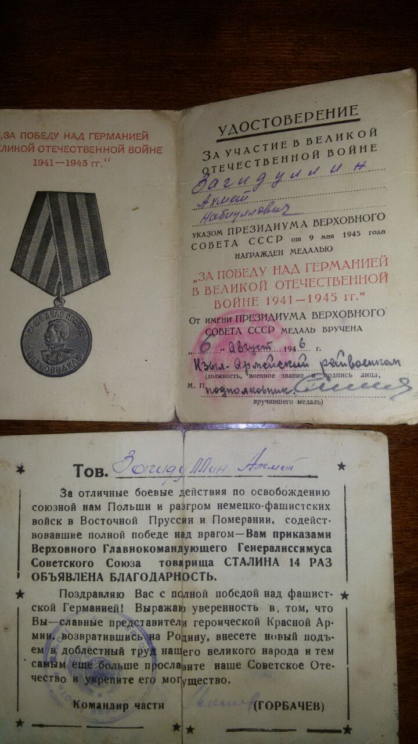
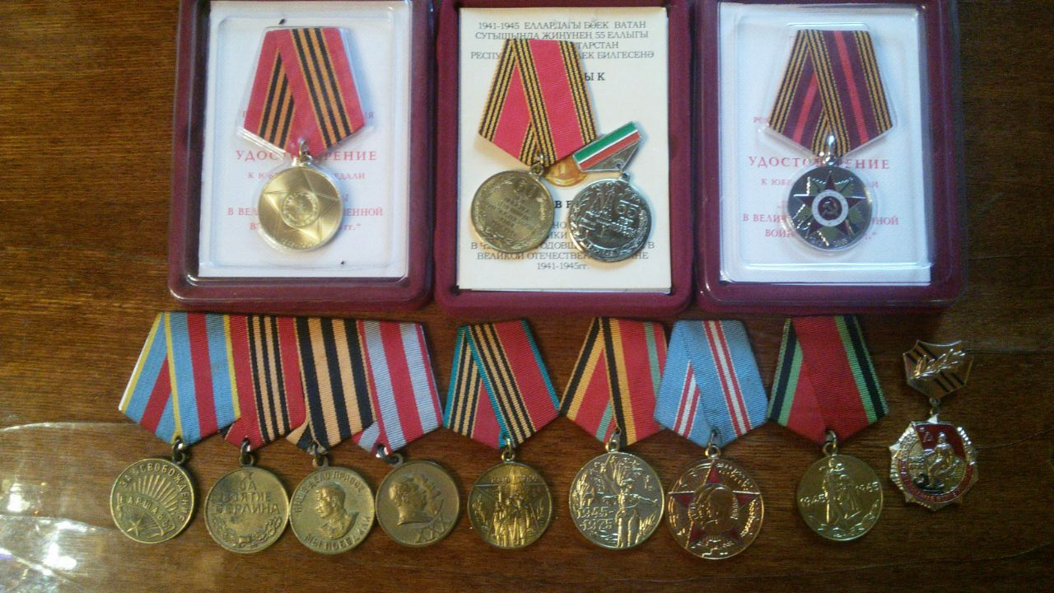
Загидуллин Ахмадулла Набиуллович
Награды Загидуллина (Ахмета) Ахмадуллы

Slide 7
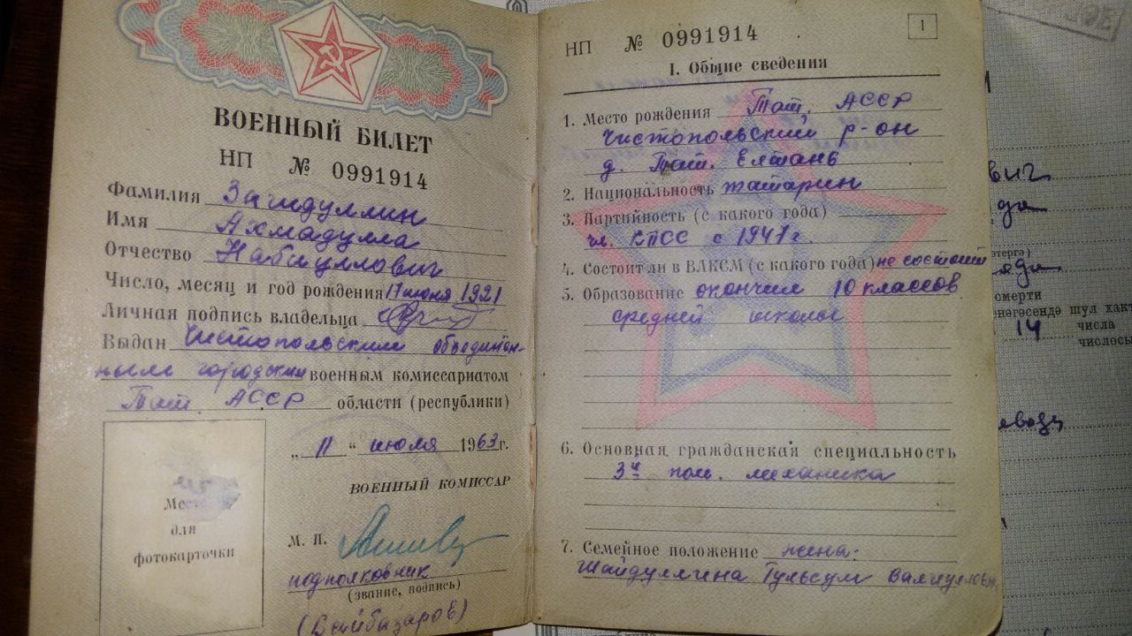
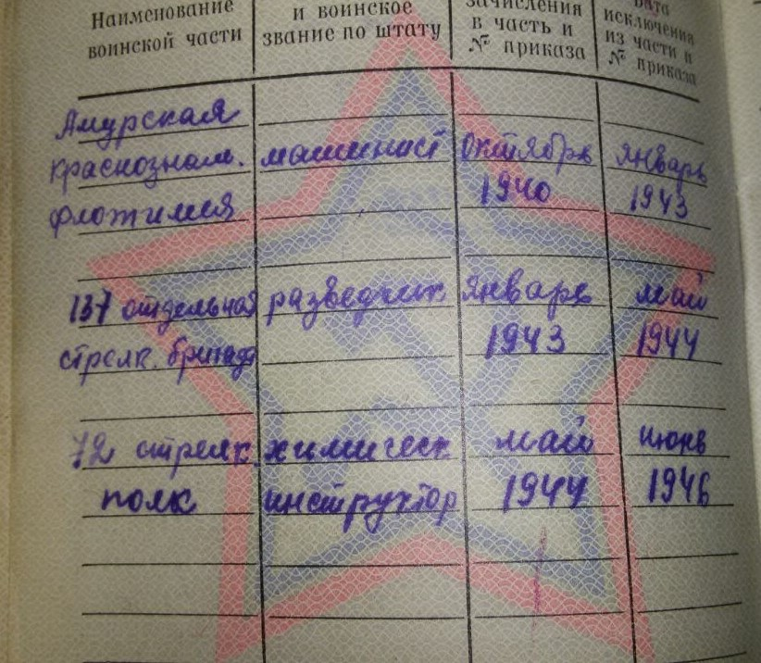
Загидуллин Ахмадулла Набиуллович

Slide 8
Мы помним – мы гордимся!

